Slide 1
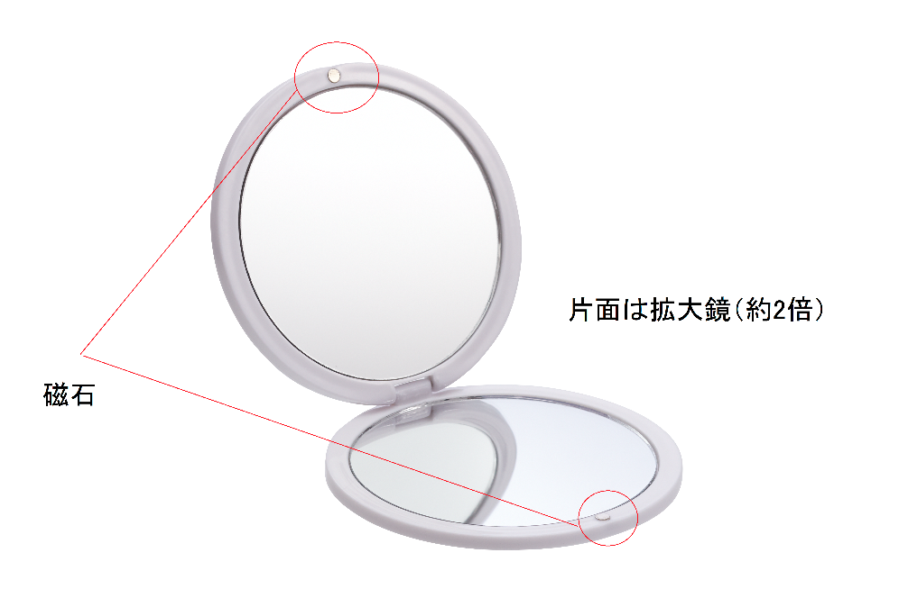
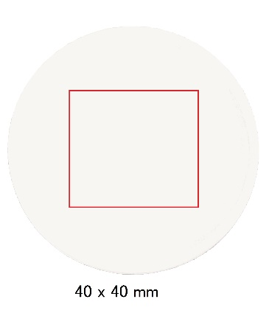
ＳＪ-24M ダブルコンパクトミラー
参考上代 ：280円(税別)
発送単位 ：１個～ 下代30,000円未満送料別途
サイズ ：約Φ75ｘ9ｍｍ
箱サイズ ：約78ｘ78ｘ10ｍｍ
個装形態 ：化粧箱
製品重量 ：約46g
材質 ：ＡＢＳ、鏡他
色 ：白
入数 ：200個（100入ｘ2）
外箱サイズ：約345x365x205ｍｍ
内箱サイズ：約325x335x90ｍｍ
生産国 ：中国
ＪＡＮ ：4562214411738
備考 ：
名入れが大きくとれるノヴェルティーに最適のコンパクト鏡。
片面は通常の鏡、片面が2倍率の拡大鏡となっております。
株式会社 昭栄精化工業 担当 高槻 箕弘
〒577-0026 東大阪市新家東町2-16
TEL 06-6789-7517 FAX 06-6789-7656
e-mail takatsuki.hiro@shoei-industry.com

